Slide 1
A APLICABILIDADE DO GEORADAR (GPR) NO RECADASTRAMENTO TÉCNICO DE REDES DE ABASTECIMENTO DE ÁGUA EM MUNICÍPIOS DE PEQUENO E MÉDIO PORTES
Autores: Alberto Luís Ramos Lucas Zoccoli

Slide 2
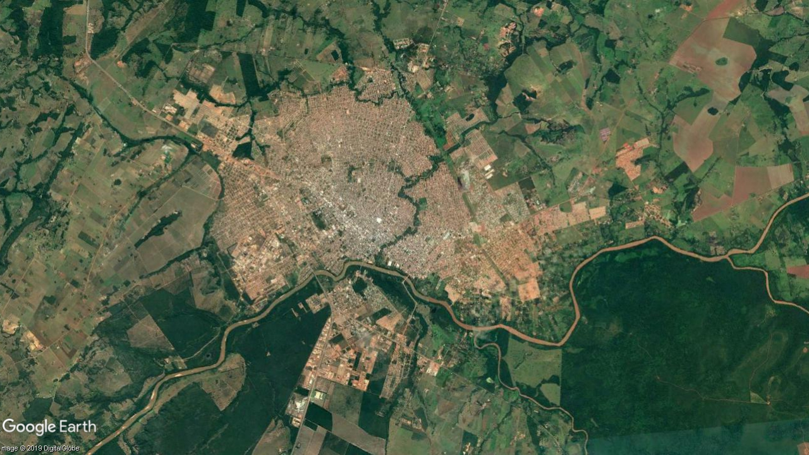
Rondonópolis-MT

Slide 3
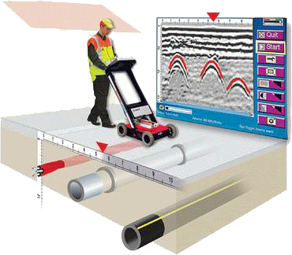
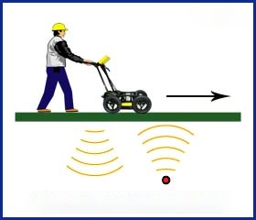
GEORADAR
O georadar (GPR-Ground Penatration Radar) é um equipamento que fornece imagens do subsolo usando reflexões de ondas eletromagnéticas em alta frequência.
Com ele é possível identificar com precisão a localização (GPS) da rede em campo bem como a profundidade da mesma no solo.
Método não destrutivo de localização de redes.

Slide 4
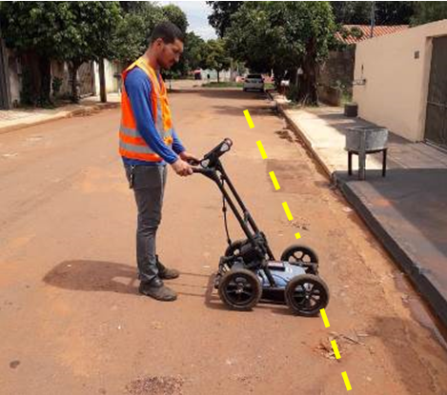
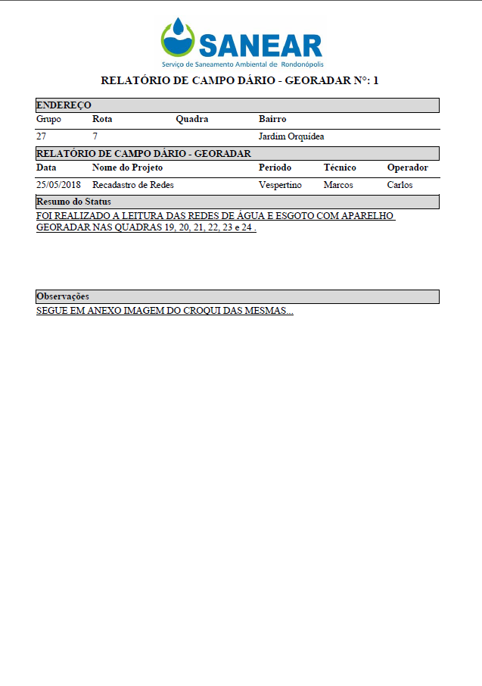
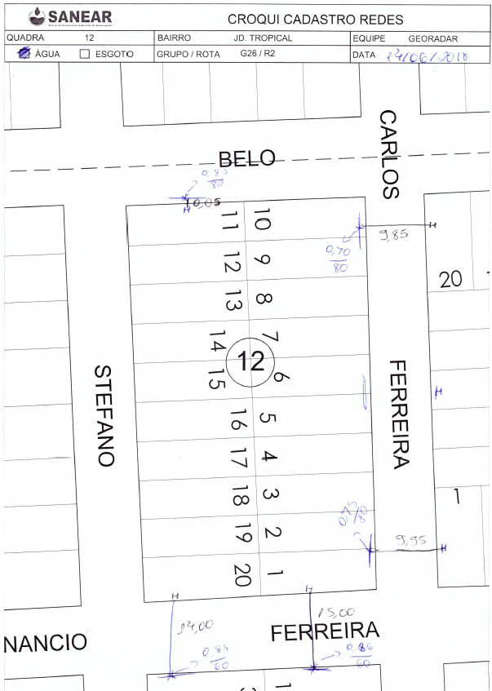
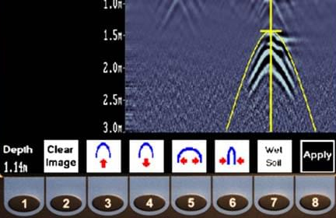
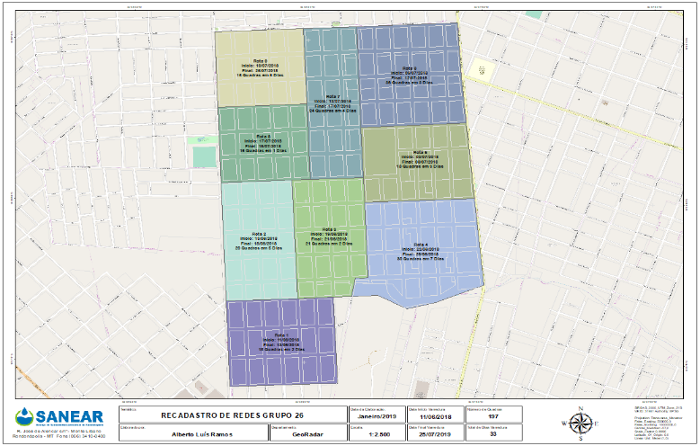
EQUIPE DE CAMPO

Slide 5
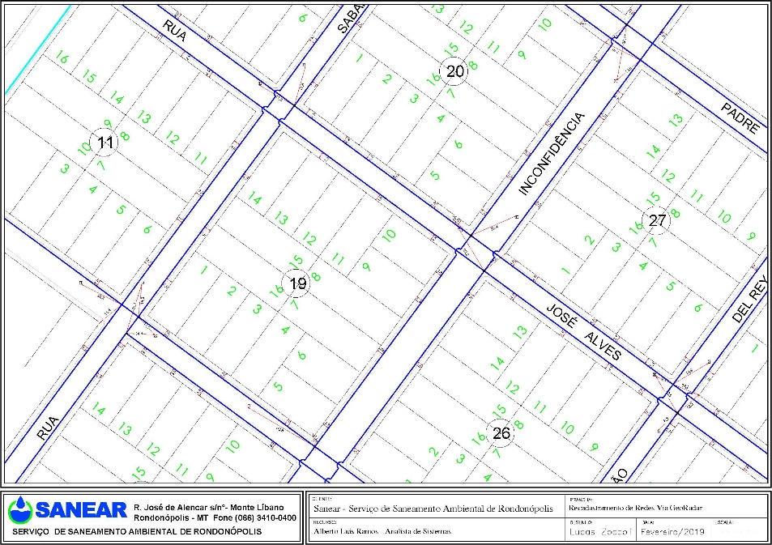
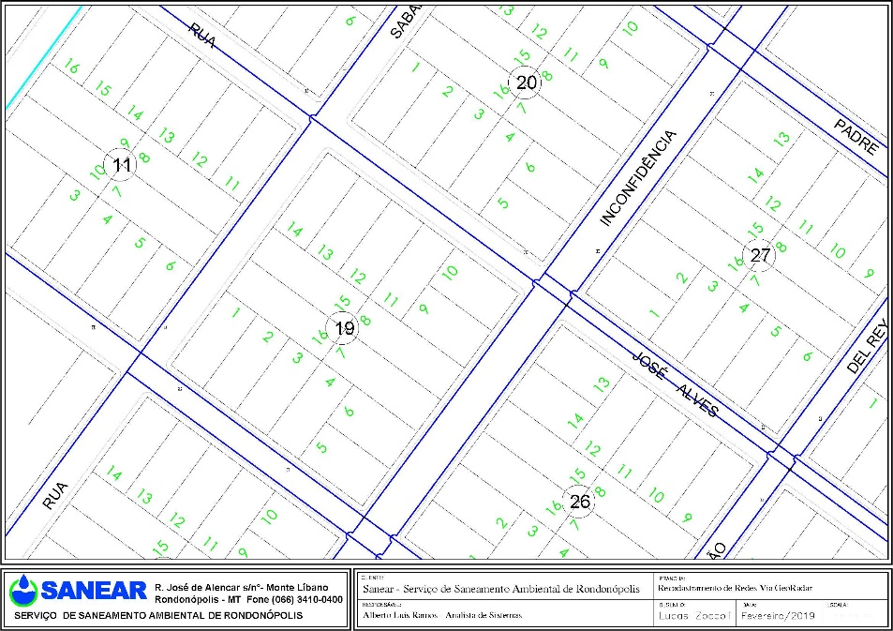

Slide 6
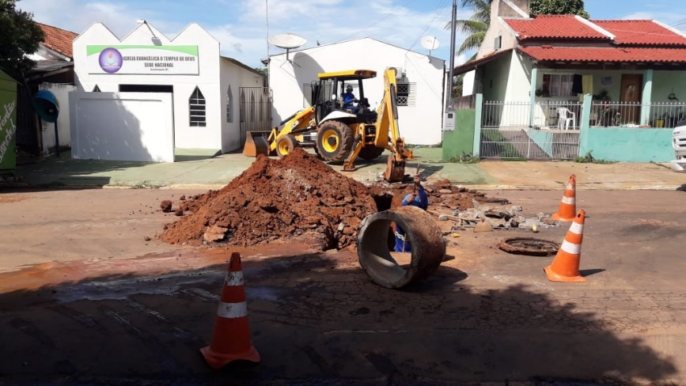
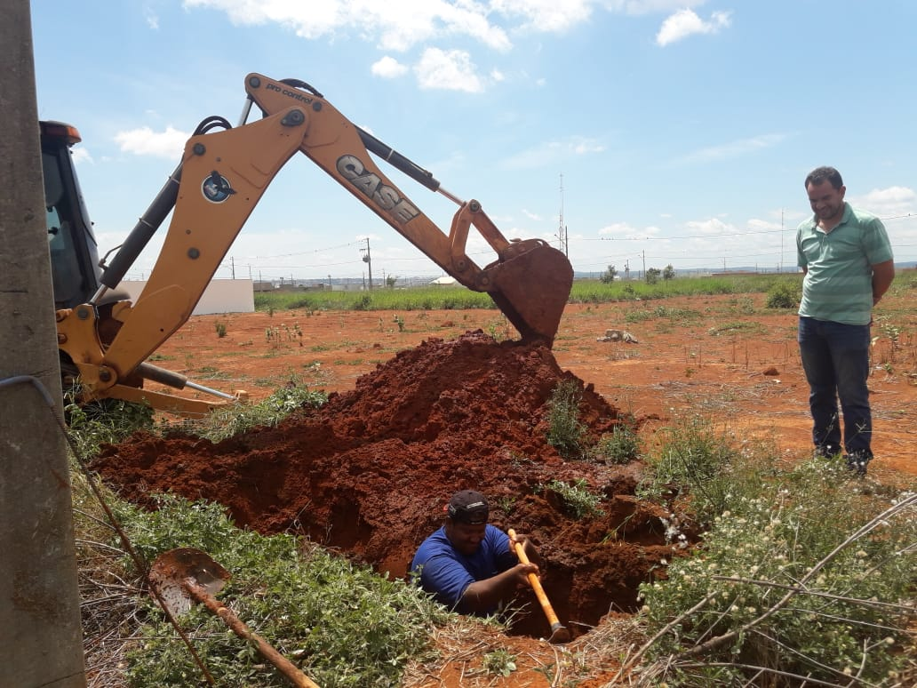
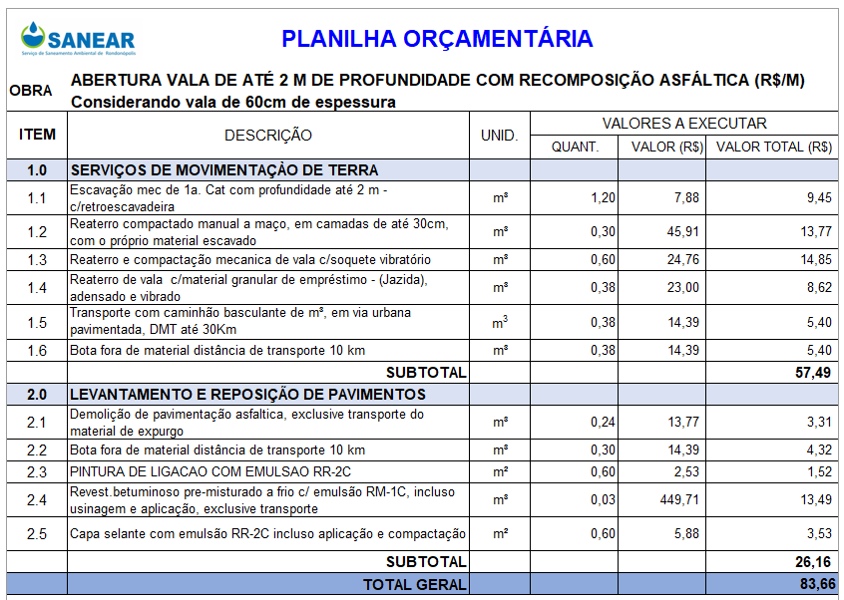
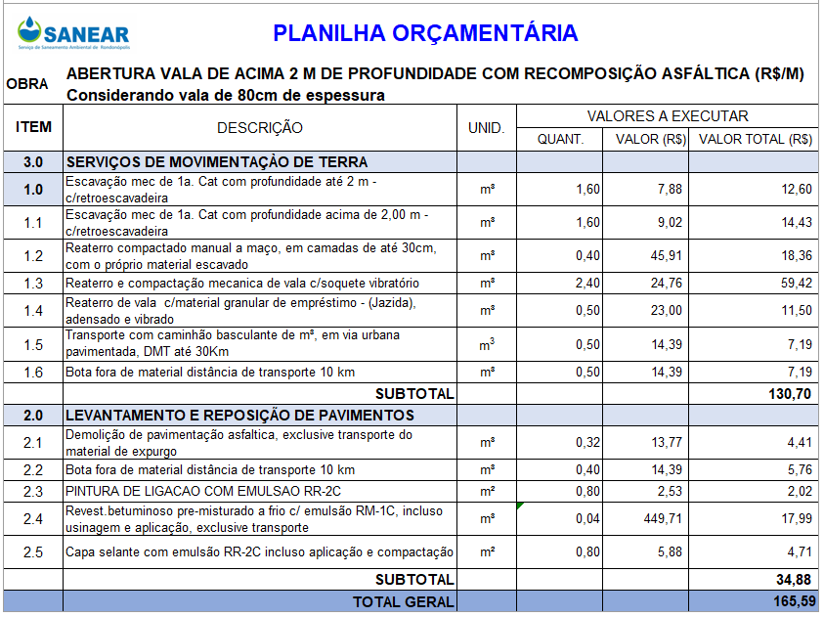

Slide 7
OBRIGADO!!

